Slide 1


Trường Tiểu học Đoàn Kết
CHÀO MỪNG CÁC EM HỌC SINH
ĐẾN VỚI TIẾT HỌC VẦN

Slide 2
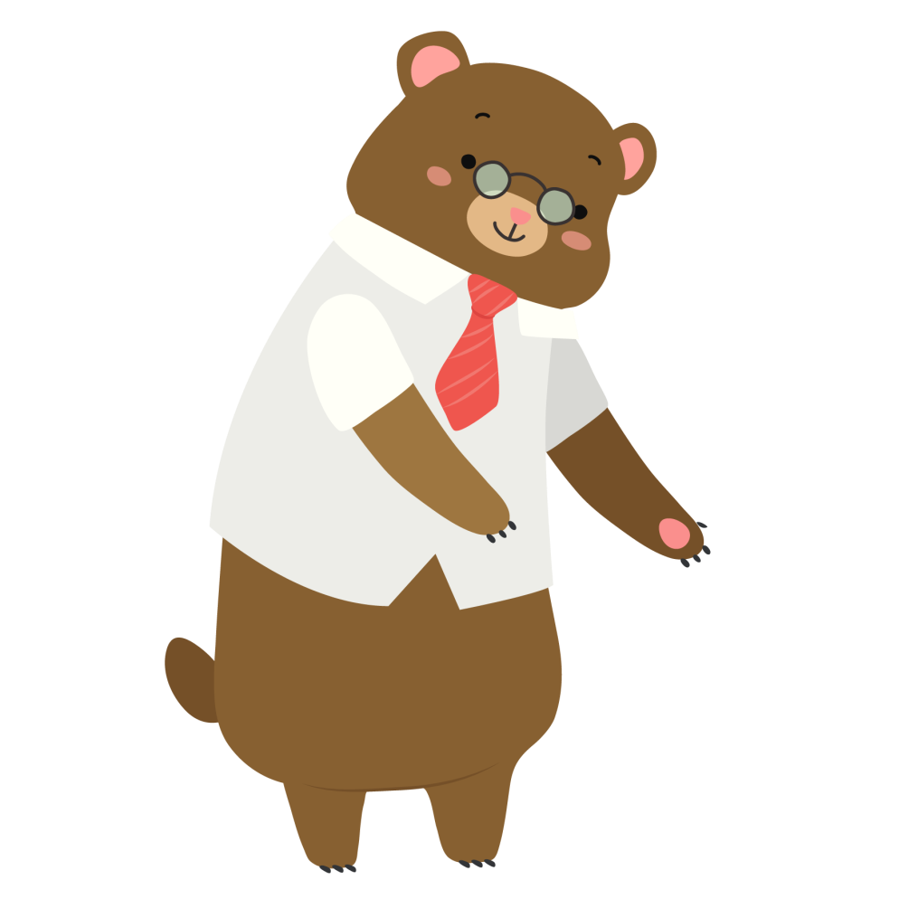
Khởi động

Slide 3
gµ g«
l¸ hÑ
hå c¸
bê hå

Slide 4
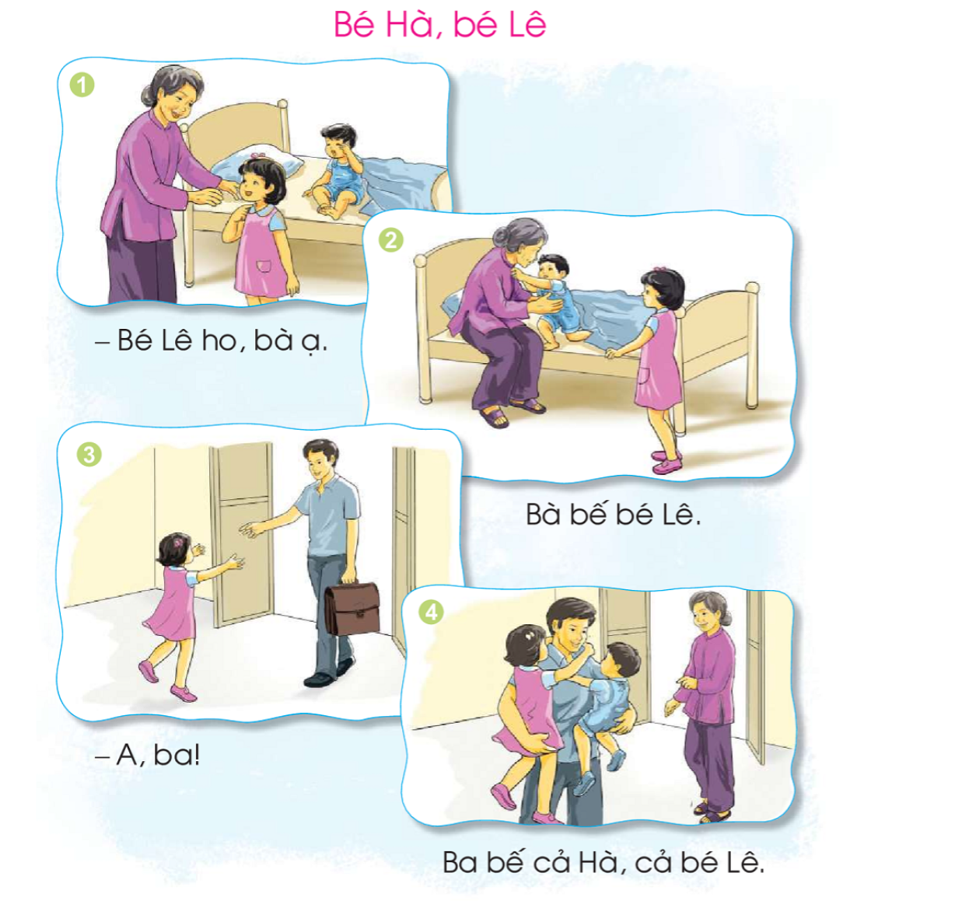

Tập đọc

Slide 5
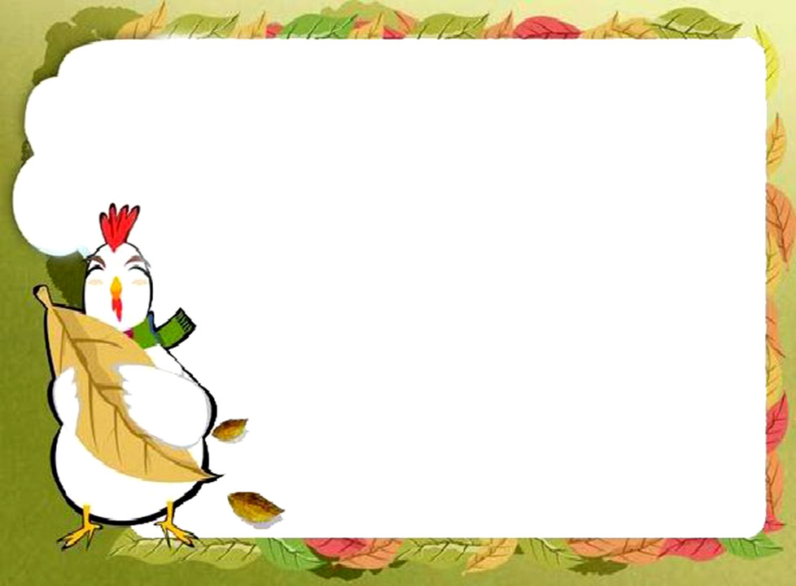
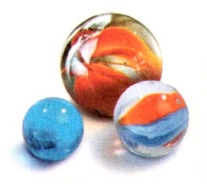
Bµi 13
i – ia

Slide 6
1. Lµm quen
bi
b
i
i
b
i
I

Slide 7
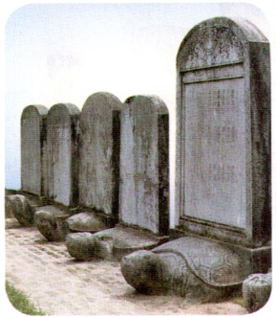
1. Lµm quen
bia
b
ia
b
ia
ia

Slide 8
i
ia
b
i
b
ia

Slide 9
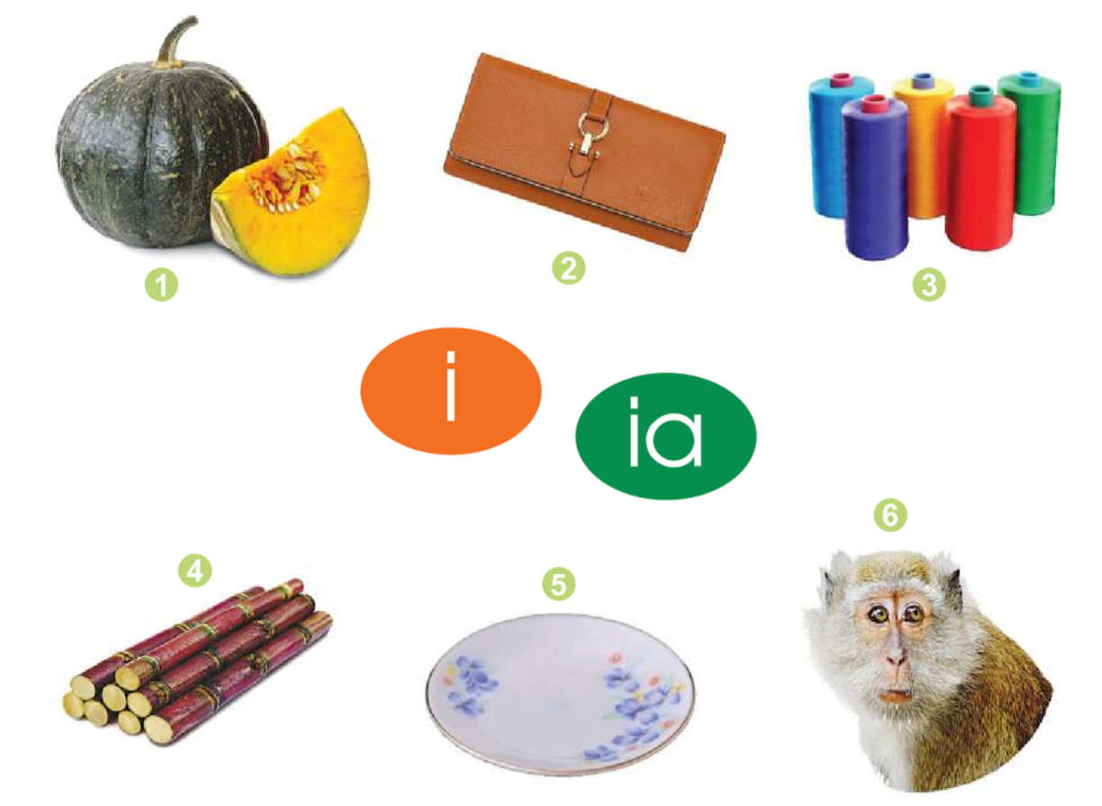
2. Nèi i víi h×nh chøa tiÕng cã ©m i? Nèi ia víi h×nh chøa tiÕng cã ©m ia.
vÝ
vÝ
bÝ
bÝ
chØ
chØ
mÝa
mÝa
khØ
khØ
®Üa
®Üa
Notes:
Sau khi xuất hiện hiệu ứng chú thích tranh, giáo viên nhấn vào từng tiếng để học sinh đọc to tiếng có âm i và tiếng có âm ia. Muốn đọc lại tiếng nào nhấn vào tiếng đó

Slide 10
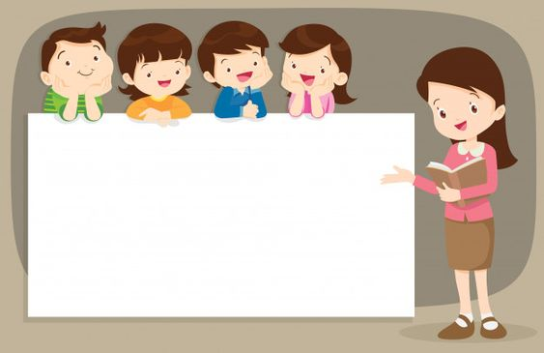
Tìm thêm tiếng ngoài bài có âm i – âm ia

Slide 11
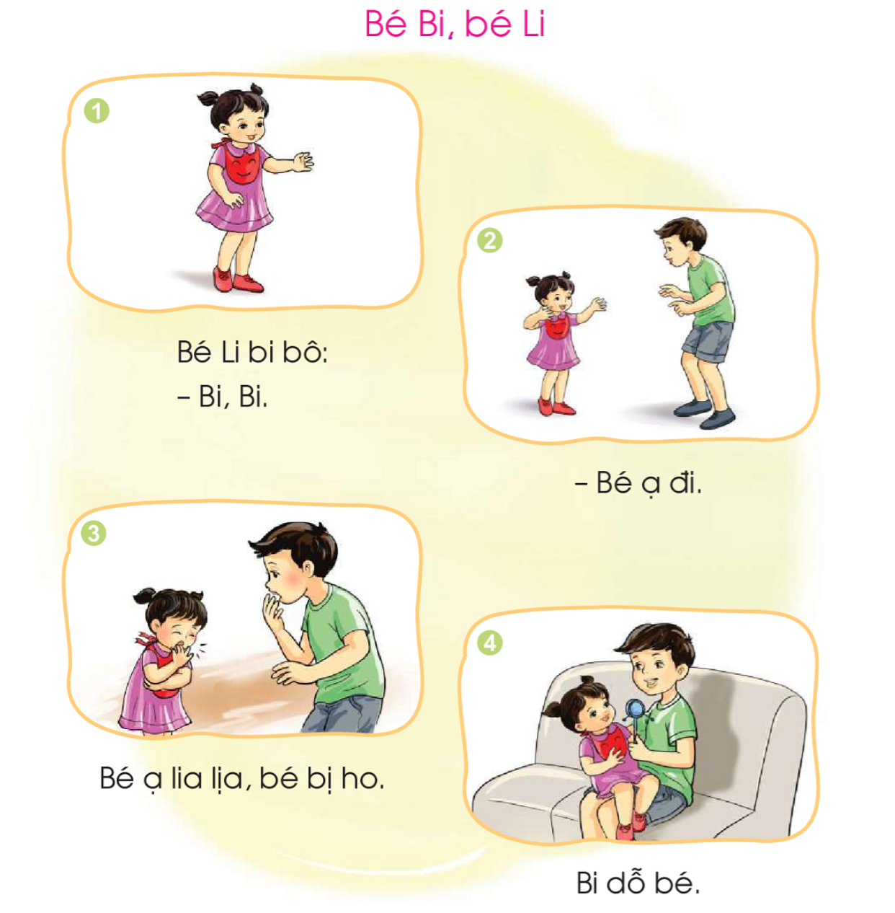
Tập đọc

Slide 12
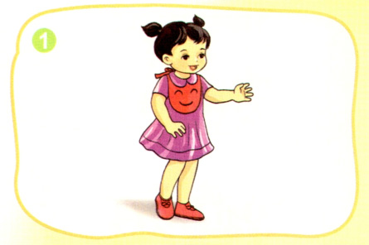
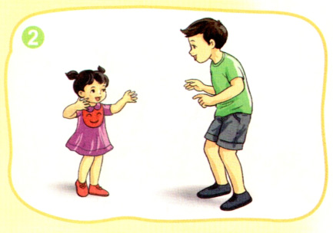
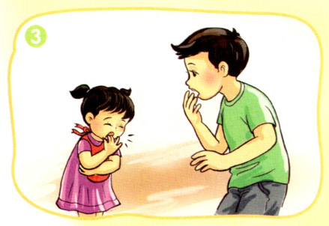
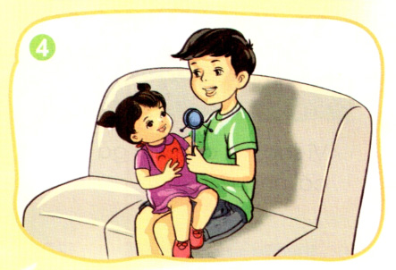
3. TËp ®äc:
BÐ Bi, bÐ Li
BÐ Li bi b«
- Bi, bi.
BÐ Li bi b«:
- Bi, bi
- BÐ ¹ ®i.
BÐ ¹ lia lÞa, bÐ bÞ ho.
Bi dç bÐ.
BÐ ¹ lia lÞa, bÐ bÞ ho.
Bi dç bÐ.

Slide 13
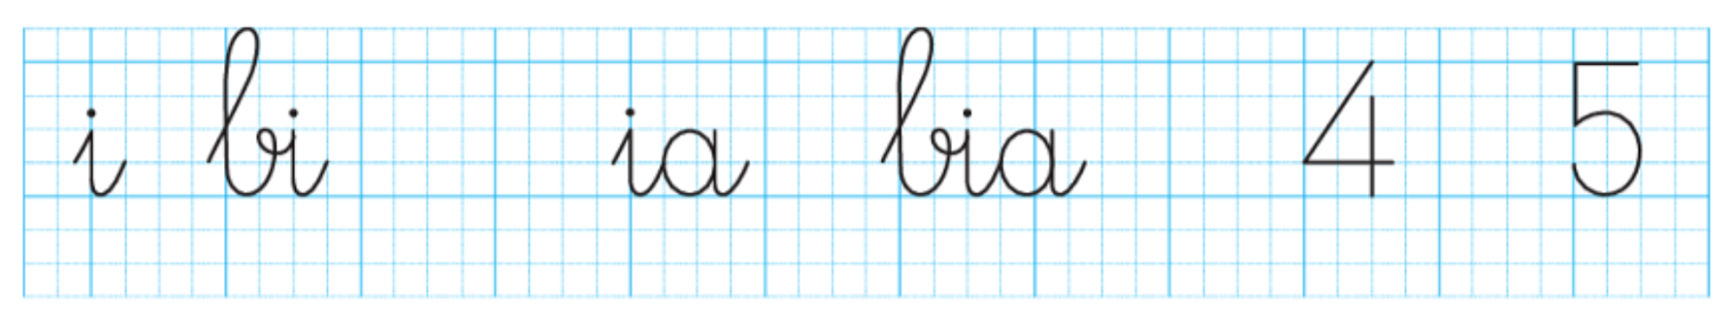
4. TËp viÕt

Slide 14
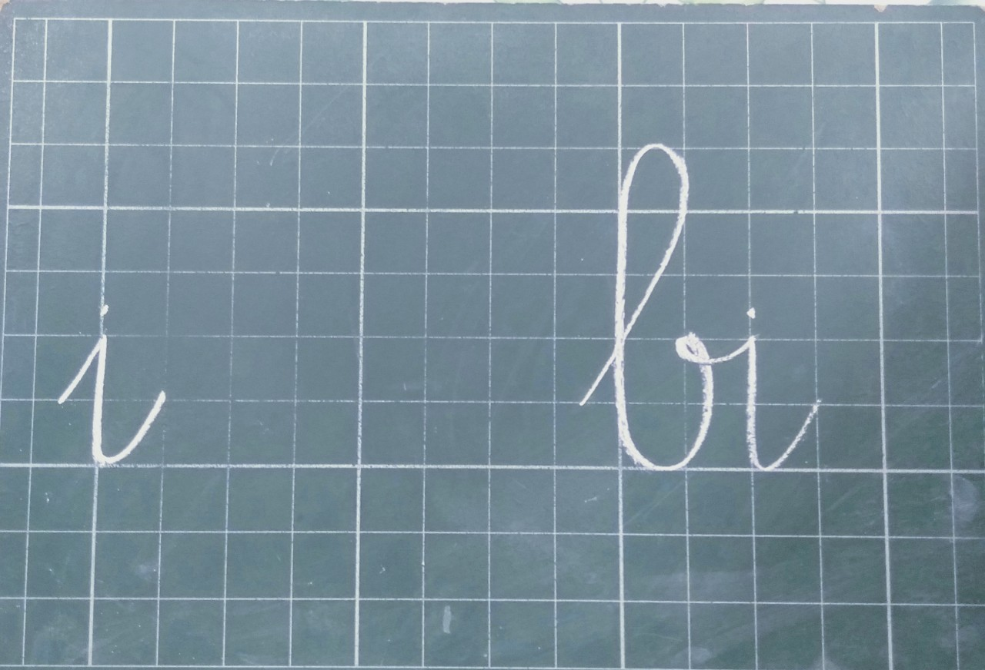

Slide 15
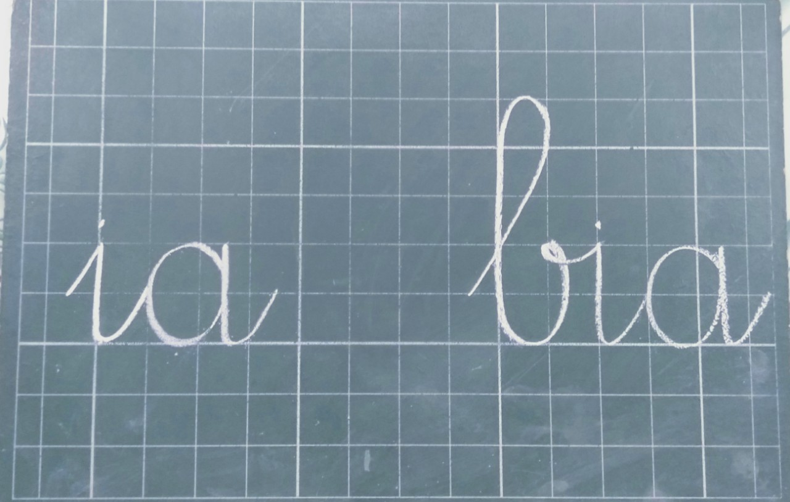

Slide 16
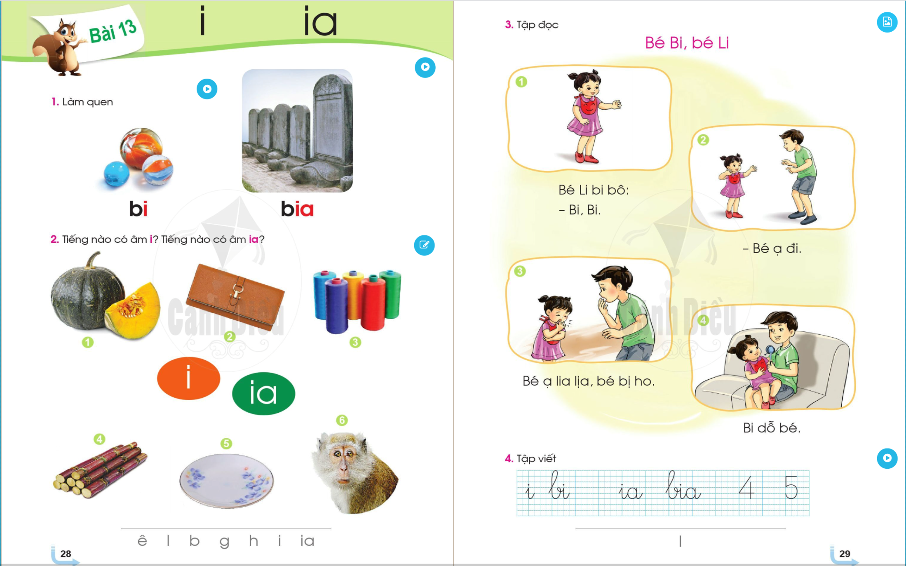

Slide 17



Slide 18
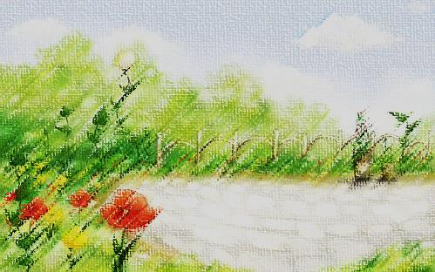




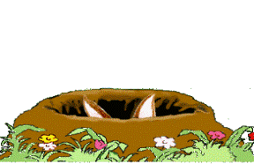


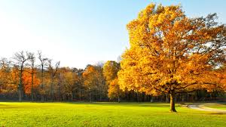
A B C D

Slide 19

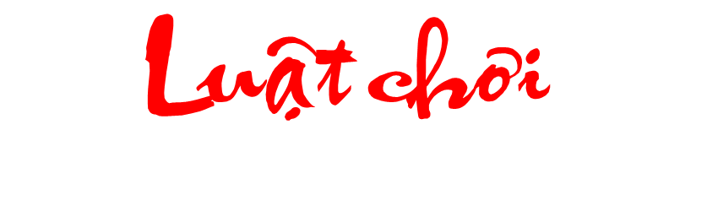
- Học sinh chọn đáp án nào bạn hãy bấm vào củ cà rốt theo đáp án đó.
- Chú thỏ sẽ tự đi đến nhổ cà rốt và sẽ biết được đáp án đúng, sai.
- Cuối cùng bấm vào bác nông dân sẽ ra đáp án đúng.
- Bấm vào màn hình qua slide chứa câu hỏi tiếp theo.

Slide 20

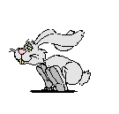




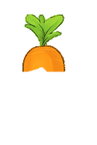

Tiếng nào chứa âm ia?
A. mí
B. mía
C. chai
D. ghi
A B C D

Slide 21
Tiếng nào chứa âm i?
A. kí
B. chìa
C. mai
D. nia
A B C D

Slide 22
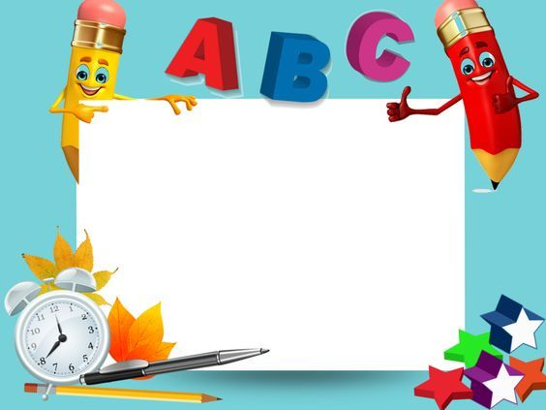
Dặn dò

Slide 23

Chào tạm biệt và hẹn gặp lại các con

